Slide 1
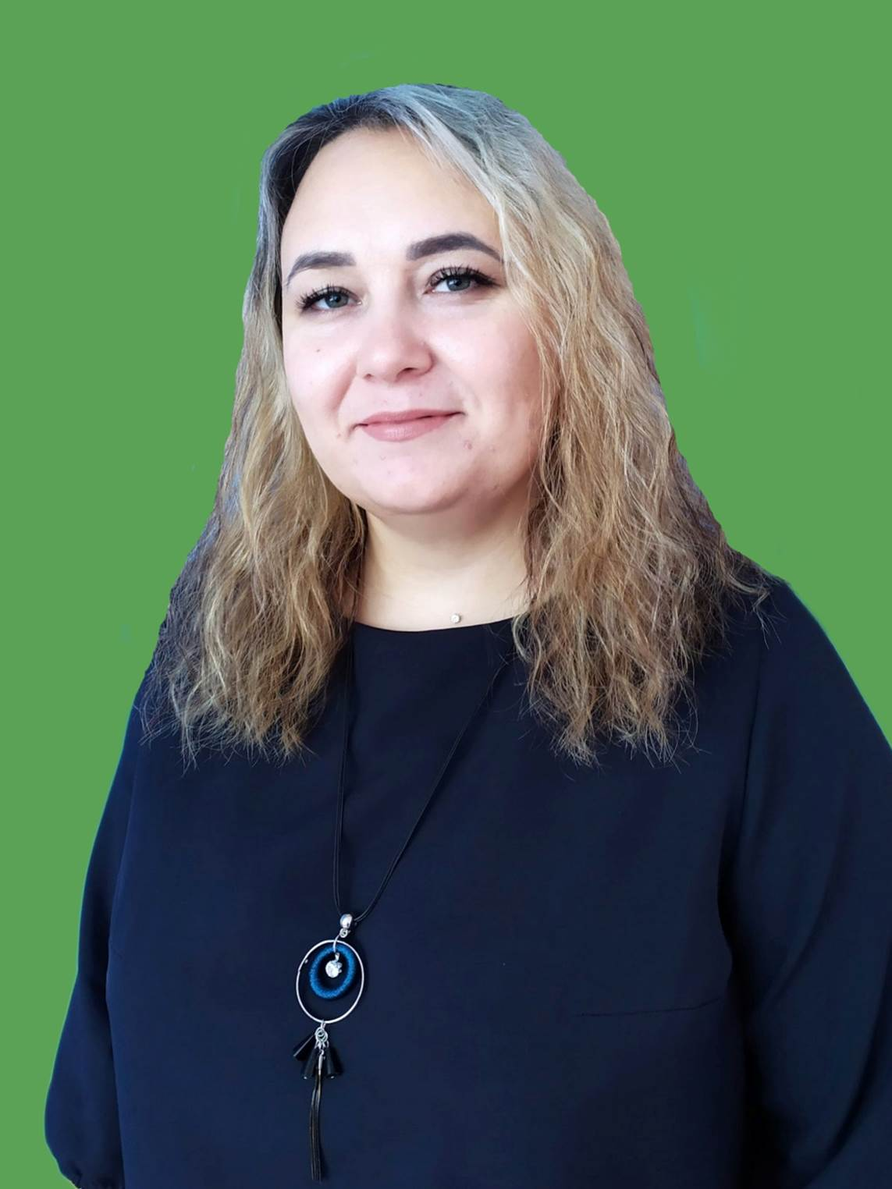
Министерство образовании Республики Мордовия
ПОРТФОЛИО
Баулиной Натальи Вячеславовны,
воспитателя
МДОУ «Детский сад № 86 комбинированного вида» г. о. Саранск
Дата рождения: 12 марта 1984 г.
Профессиональное образование: высшее,
ФГБОУВО «Мордовский государственный педагогический институт имени М.Е. Евсевьева» г. Саранск
По направлению подготовки: педагогическое образование
Квалификация: Бакалавр
Диплом: 101324 5497261
Регистрационный номер: 2898
Дата выдачи: 14 июля 2020 г.
Стаж педагогической работы: 3 года
Стаж работы по специальности: 3 года
В данном учреждении: 7 лет
Общий трудовой стаж: 20 лет
Занимаемая должность: воспитатель

Slide 2
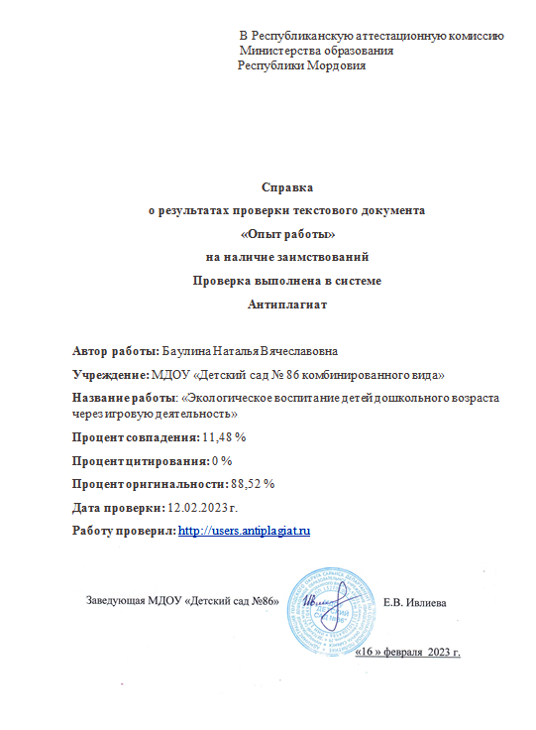
Представление инновационного педагогического опыта на сайте МДОУ «Детский сад №86 комбинированного вида»
https://upload2.schoolrm.ru/iblock/674/674b862d546b7073aa97285e96ff4261/Innovatsionnyy-opyt-Baulinoy-N-V.docx

Slide 3
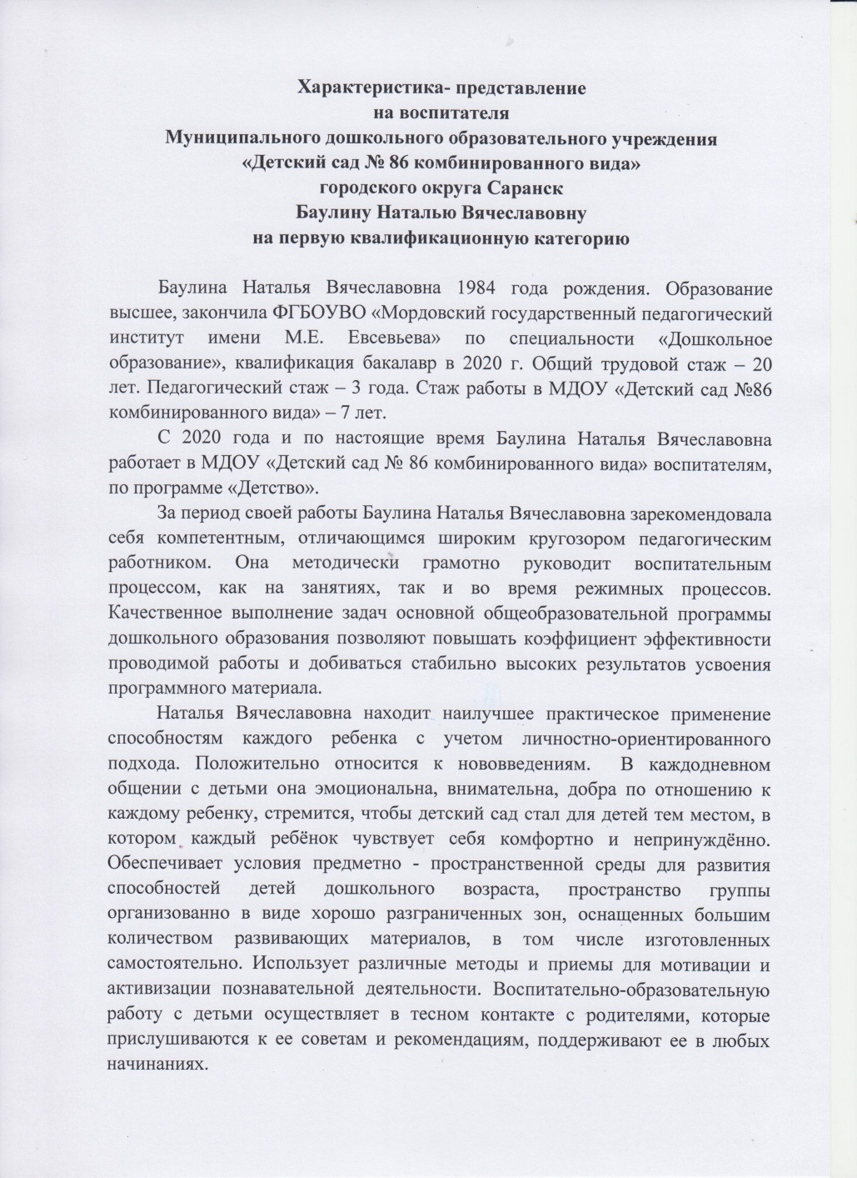
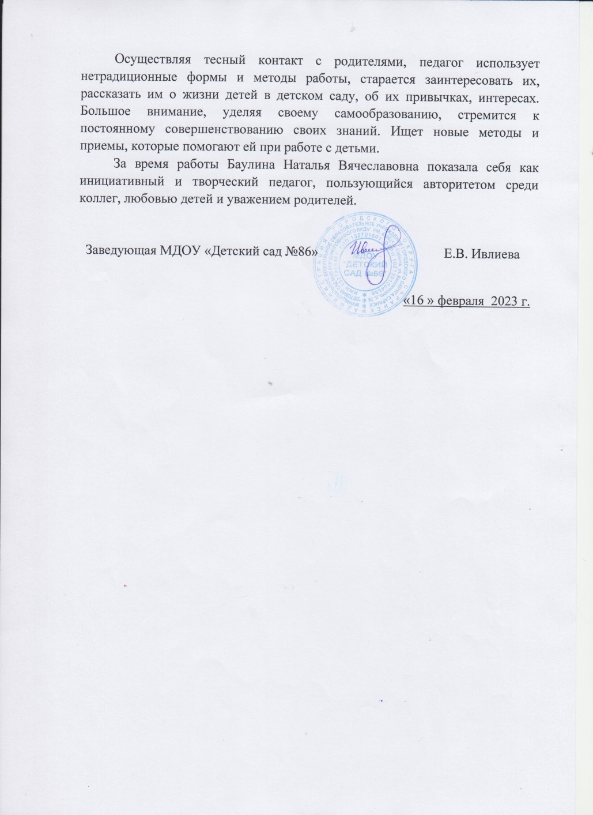
Представление к аттестации

Slide 4
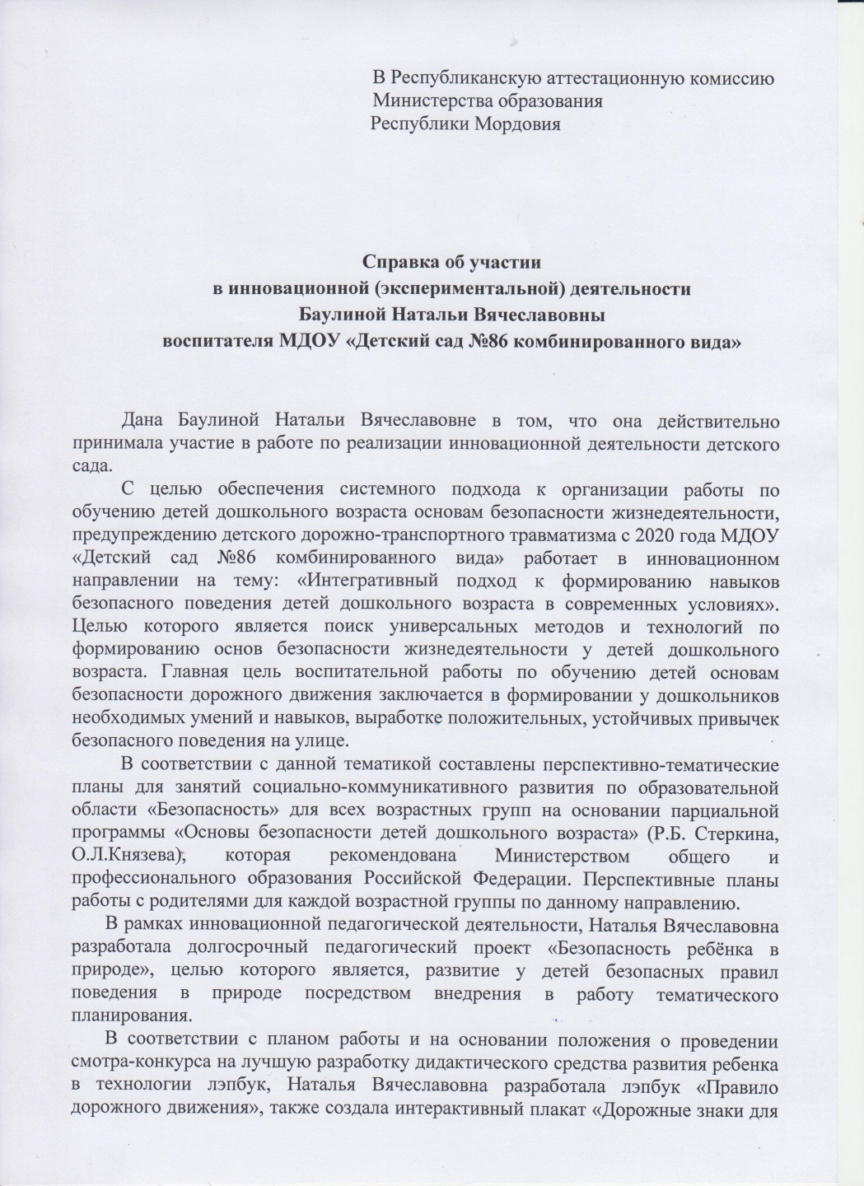
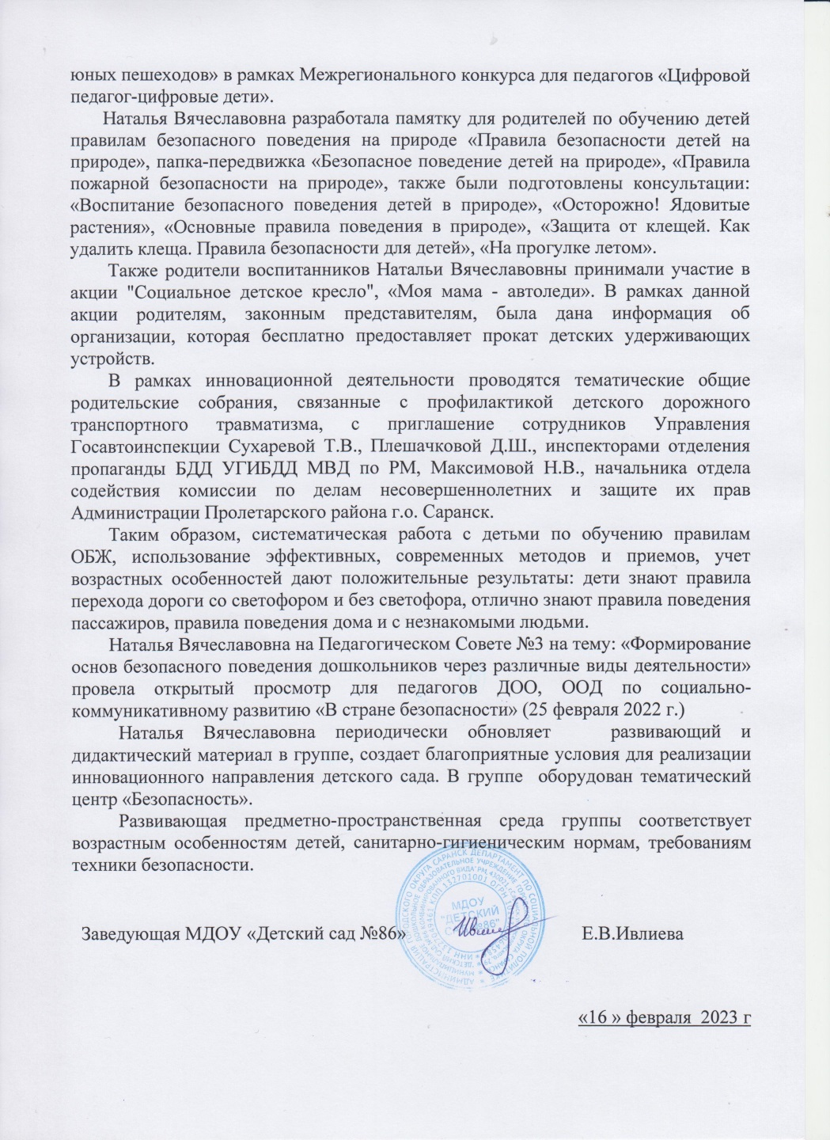
Участие в инновационной (экспериментальной) деятельности

Slide 5
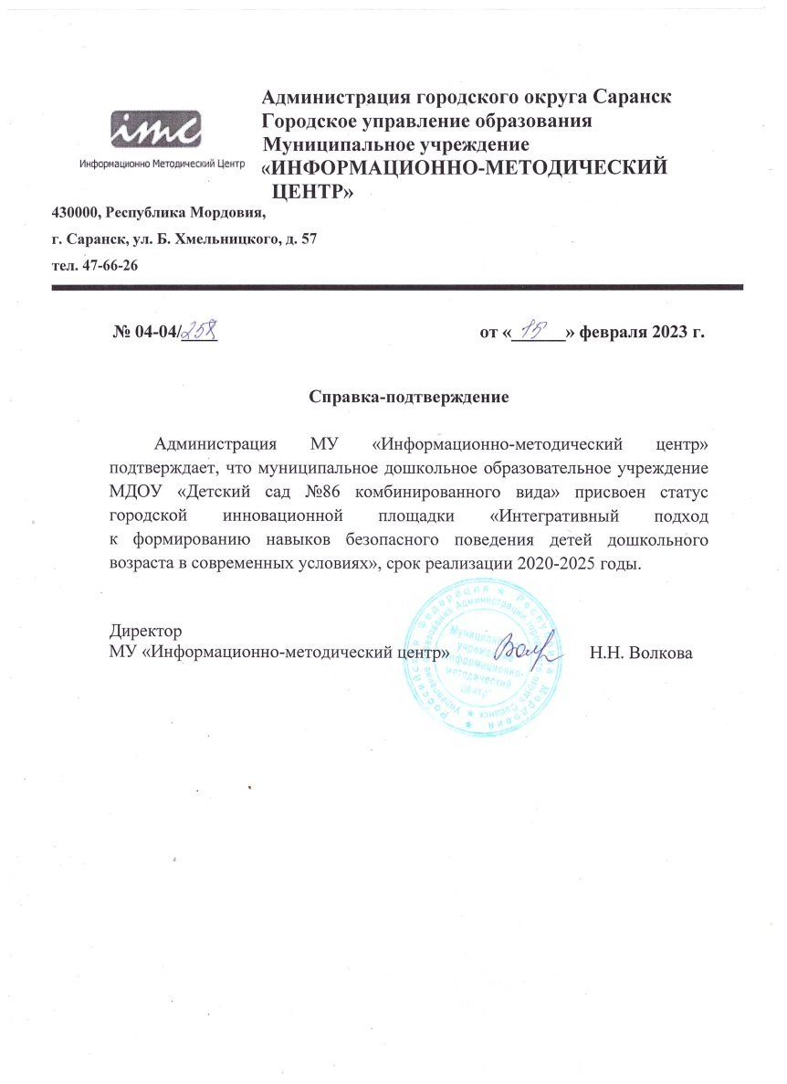
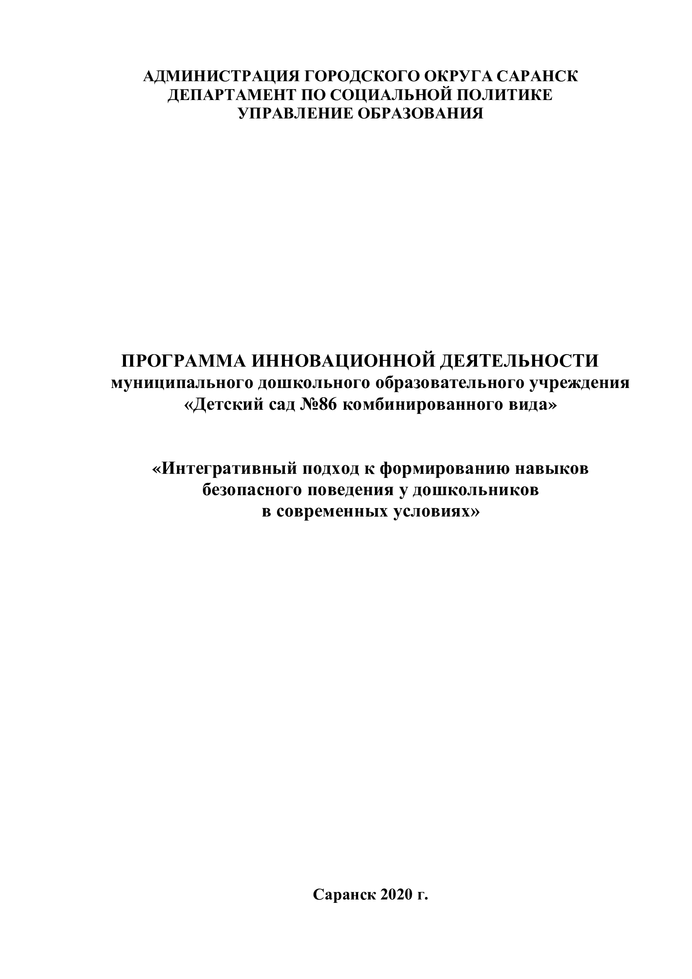
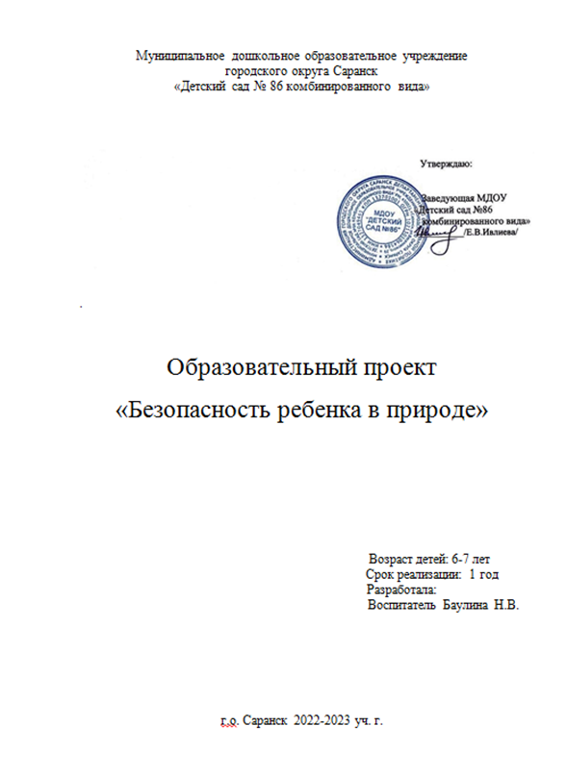

Slide 6
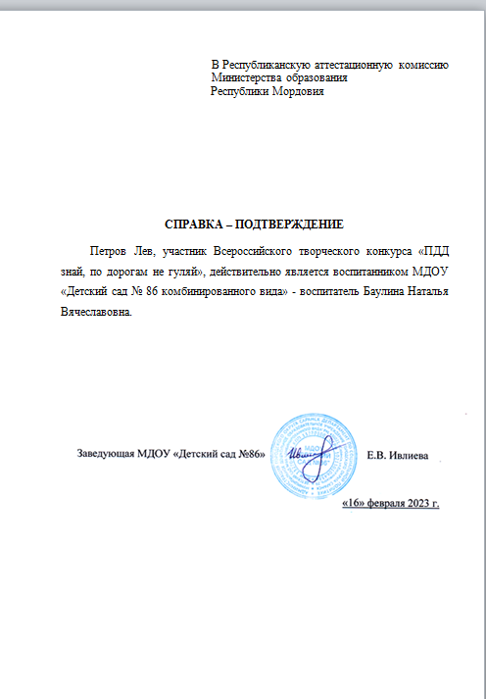

Slide 7
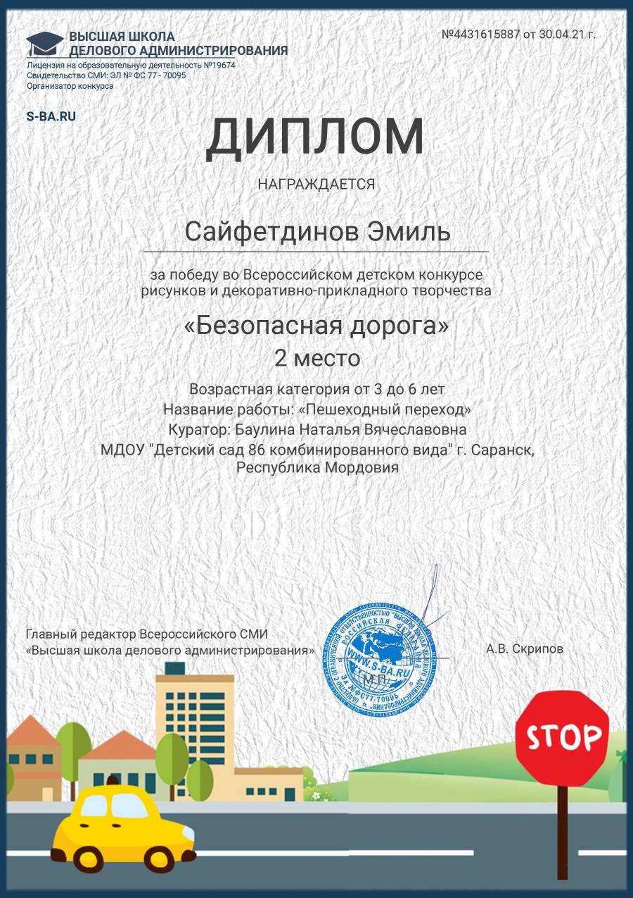
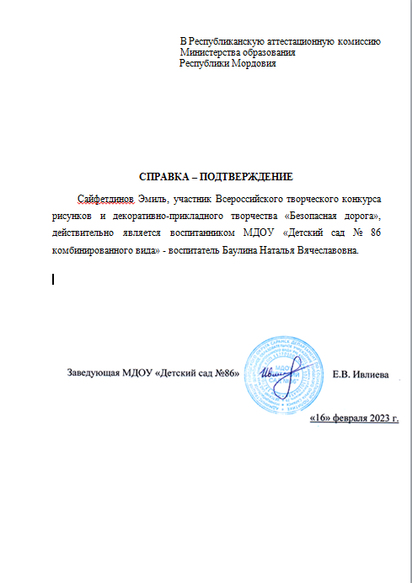

Slide 8
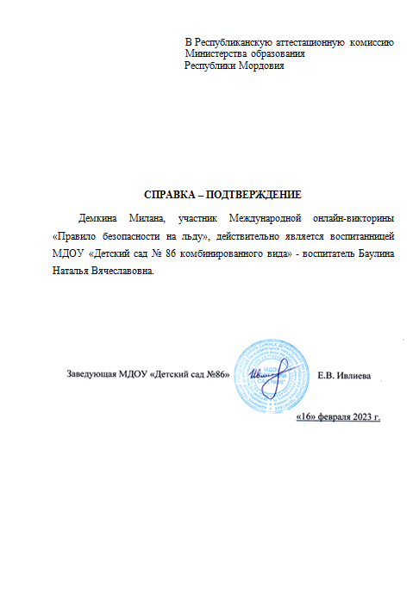

Slide 9
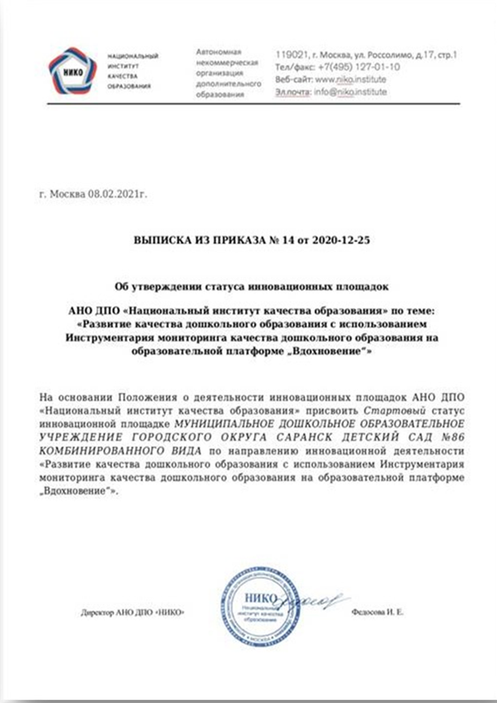
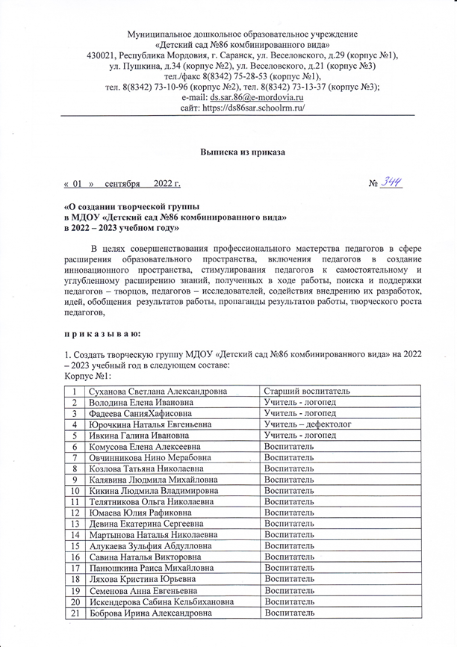
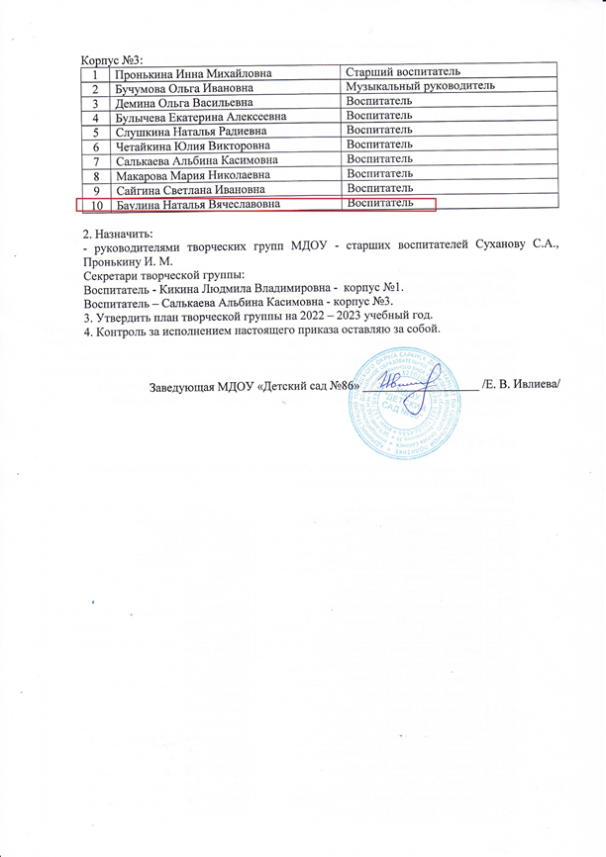

Slide 10
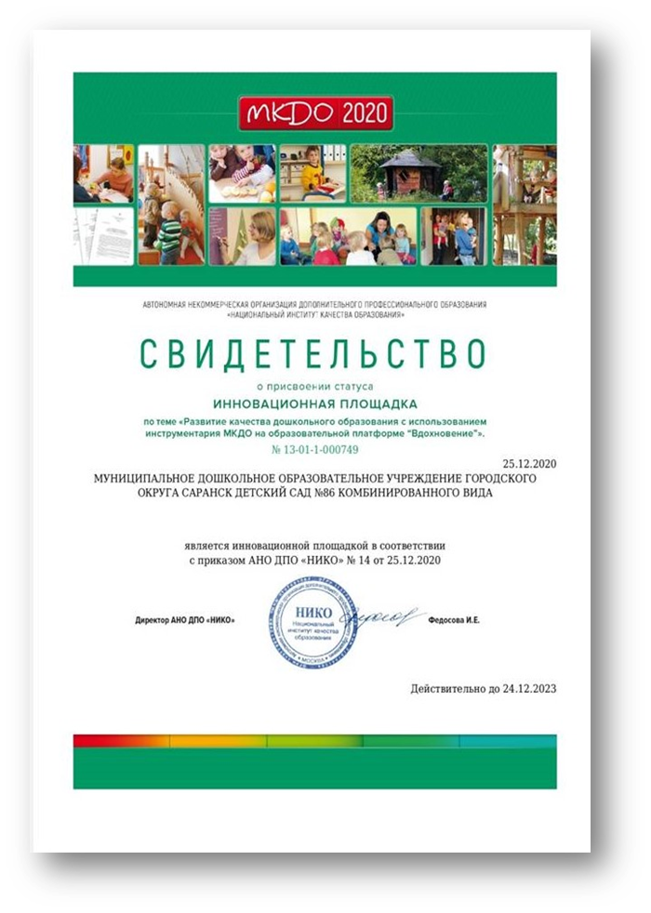
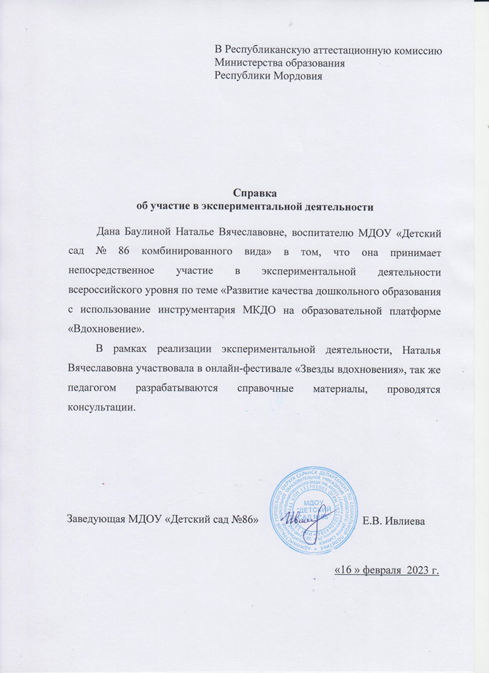

Slide 11
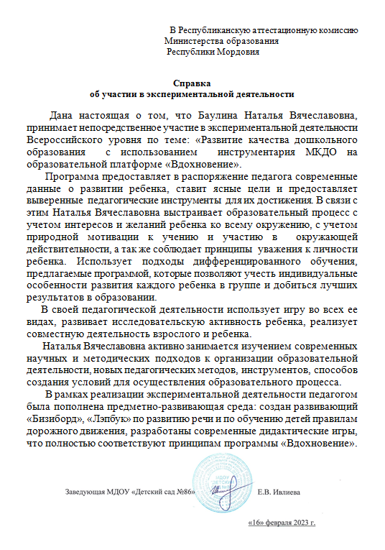

Slide 12
Наличие публикаций
Материалы, прошедшие экспертизу на сайтах, порталах сети Интернет: публикаций – 3
https://www.prodlenka.org/metodicheskie-razrabotki/427502-ruchnoj-trud-kak-sredstvo-formirovanija-tvorc
https://socpedagog13.edurm.ru/articles/8133-organizacija-opytno-eksperimentalnoi-dejatelnosti-detei-v-letnii-period.html
https://socpedagog13.edurm.ru/articles/8133-organizacija-opytno-eksperimentalnoi-dejatelnosti-detei-v-letnii-period.html
Муниципальный уровень: публикаций – 3
https://upload2.schoolrm.ru/iblock/674/674b862d546b7073aa97285e96ff4261/Innovatsionnyy-opyt-Baulinoy-N-V.docx
https://ds86sar.schoolrm.ru/sveden/employees/10029/599817/
Всероссийский уровень: публикаций – 3
Международный уровень: публикаций – 2

Slide 13
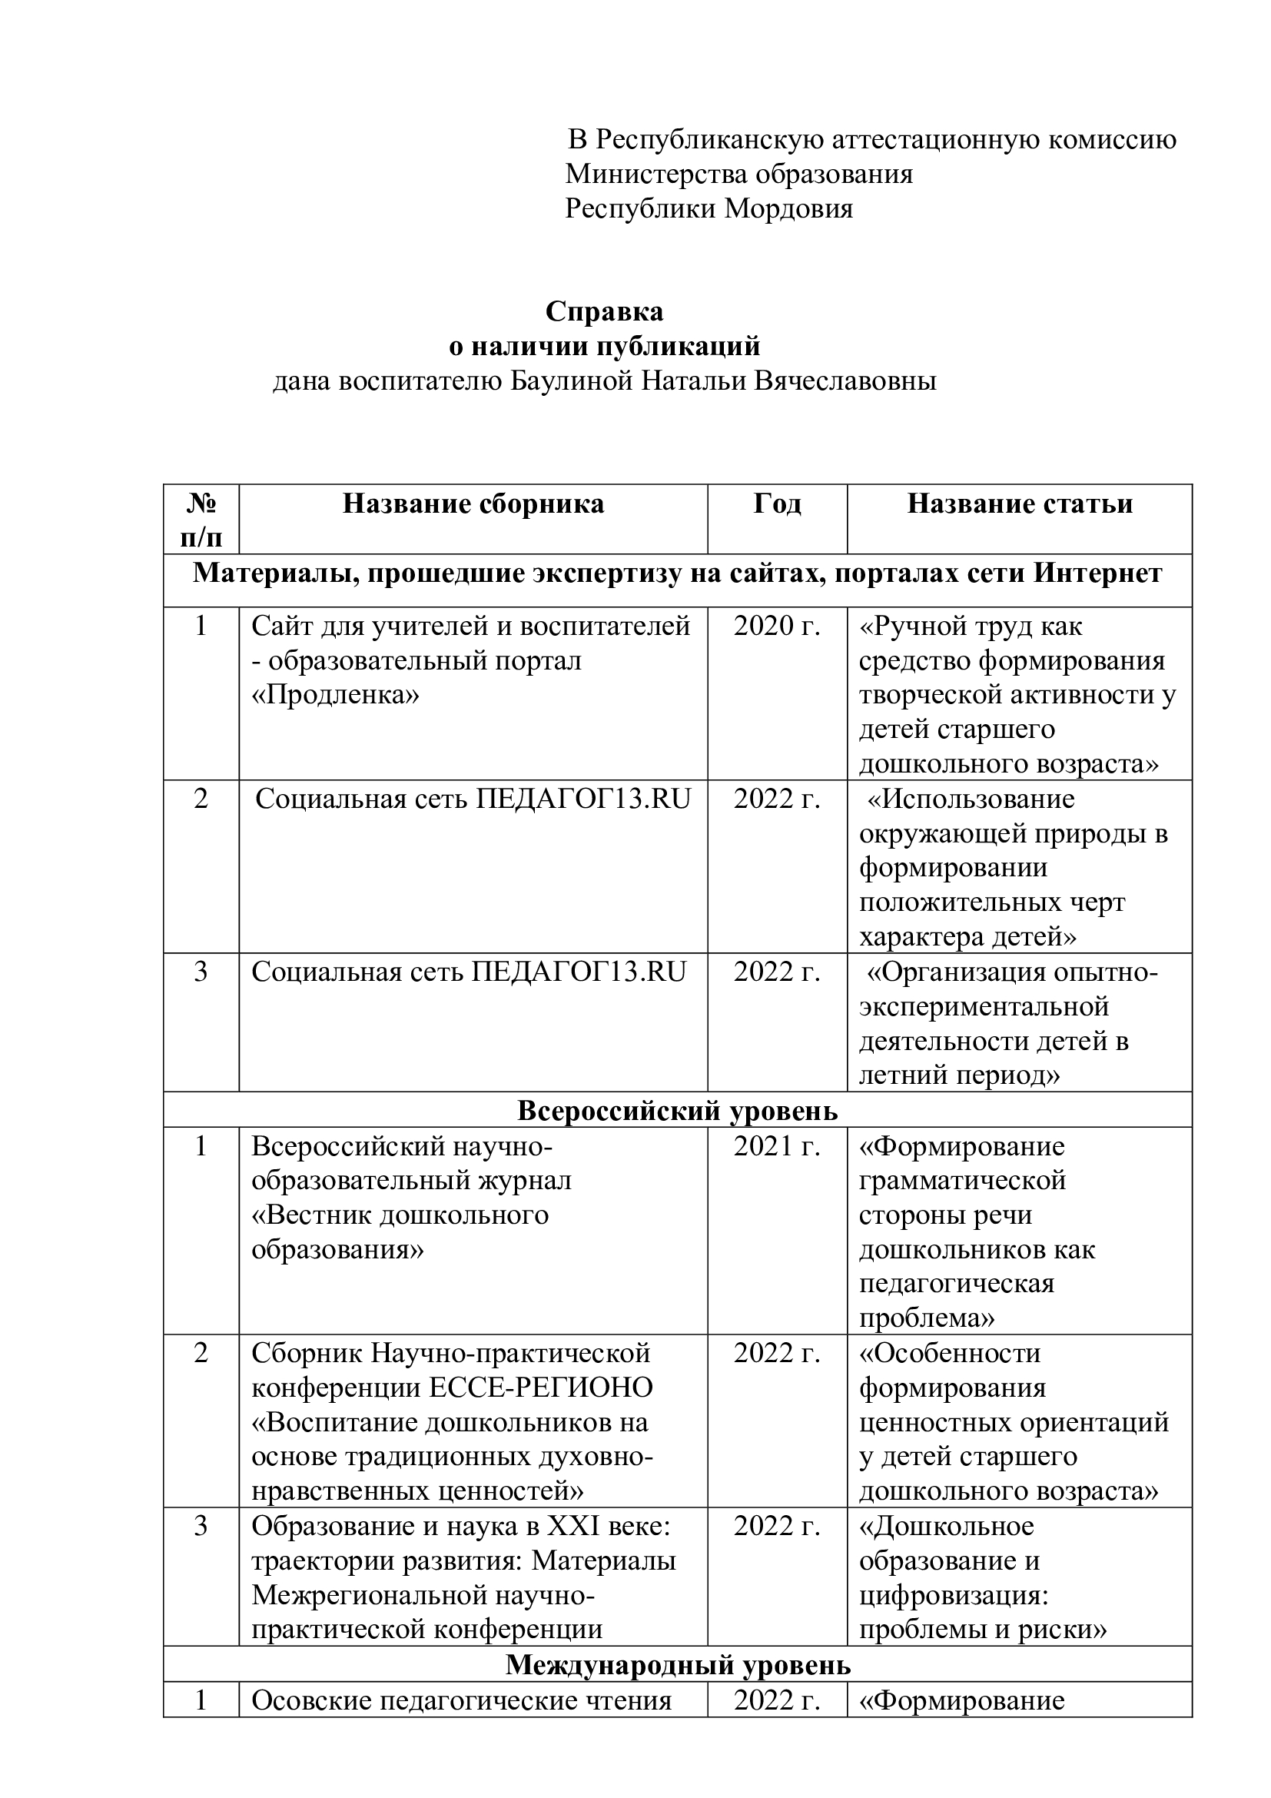
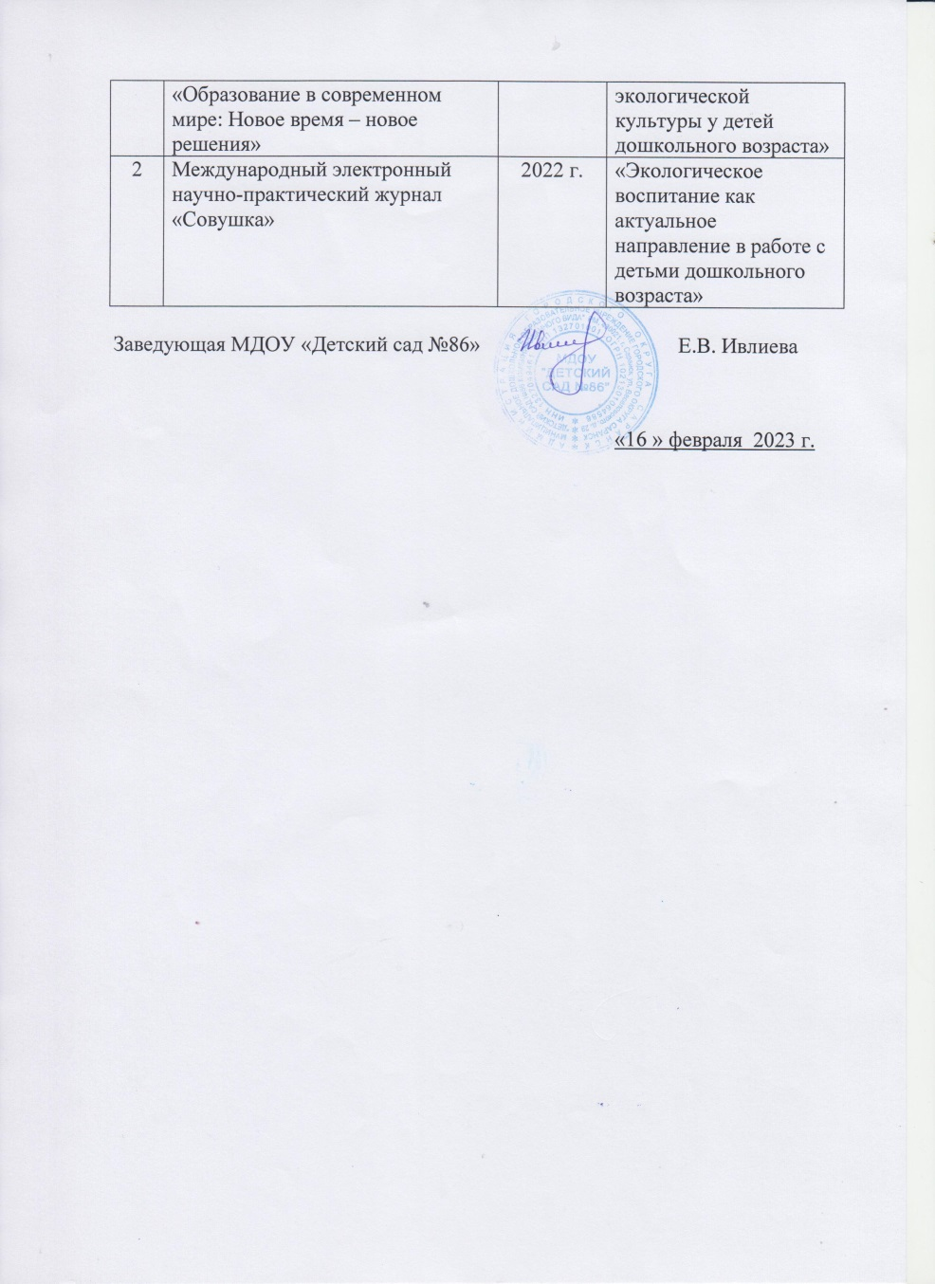

Slide 14
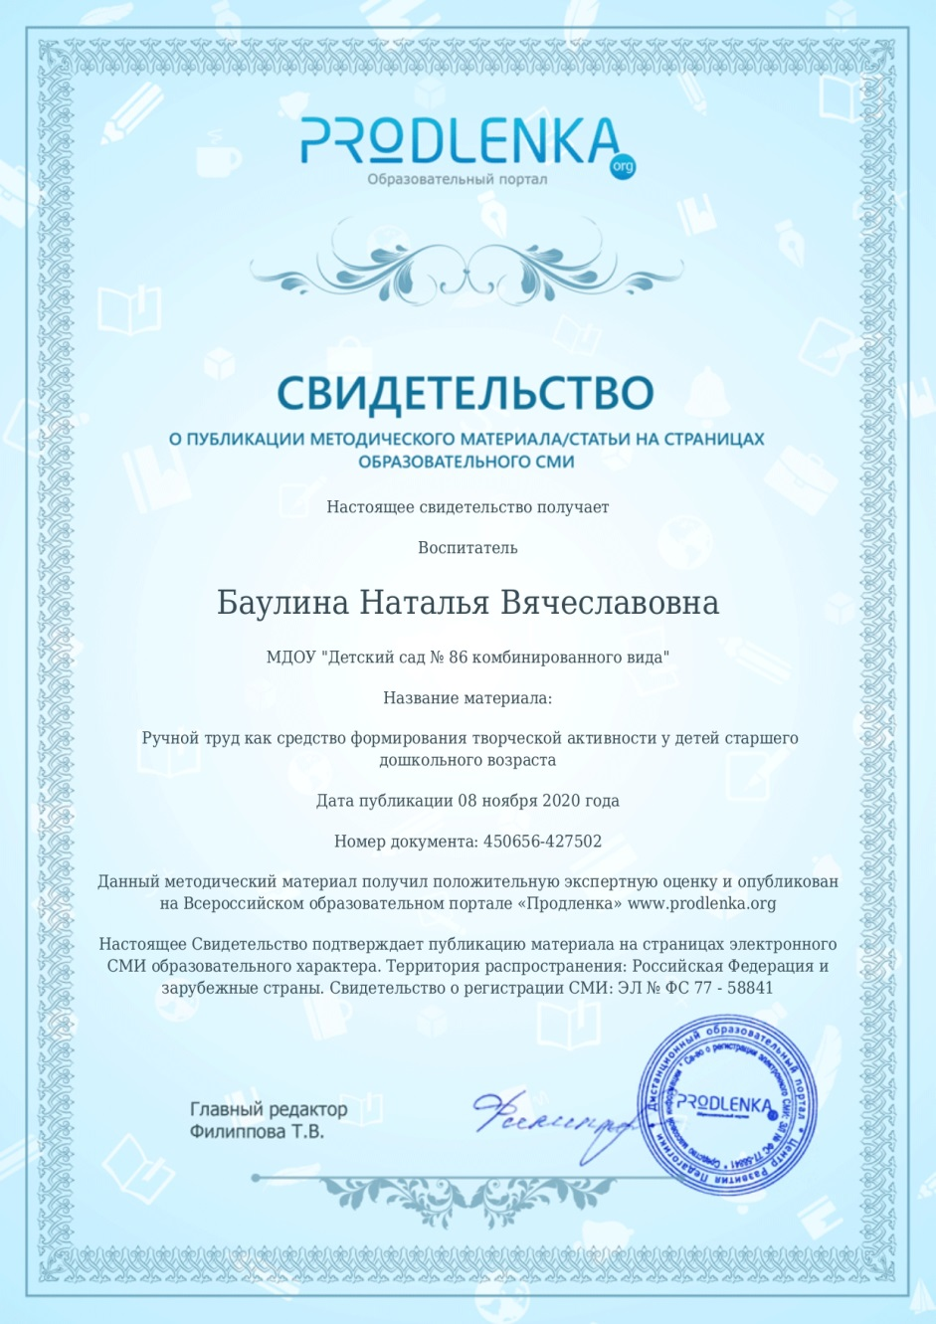
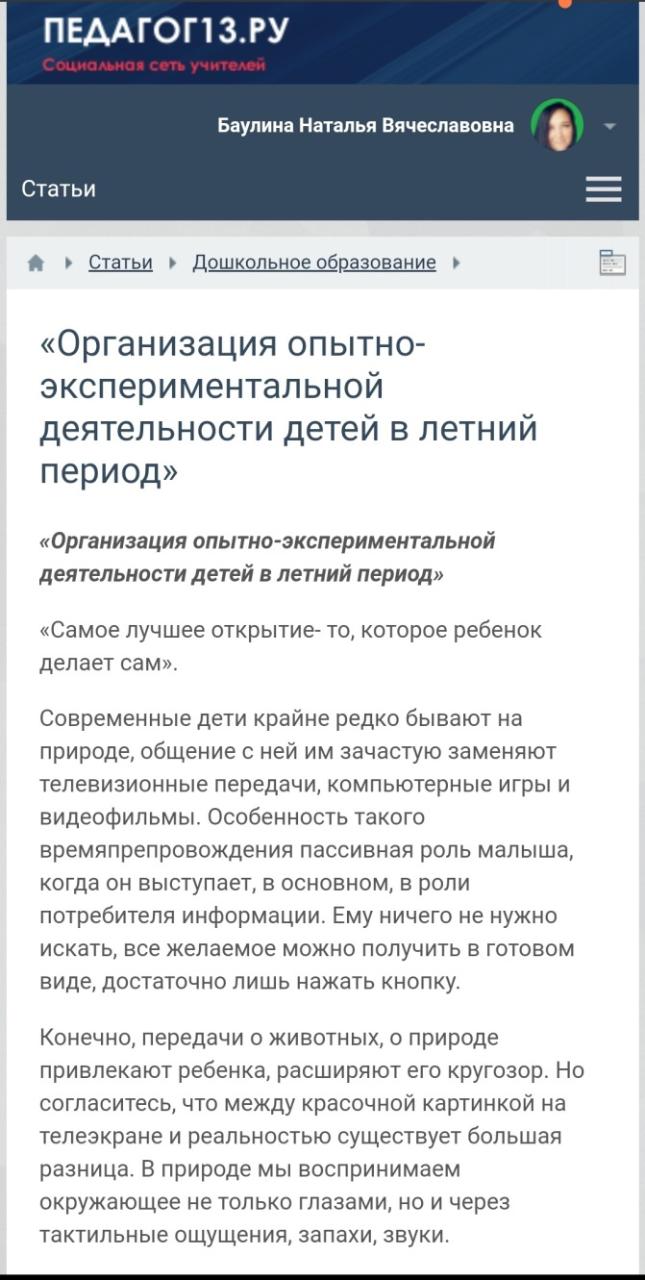
Материалы, прошедшие экспертизу на сайтах, порталах сети Интернет

Slide 15
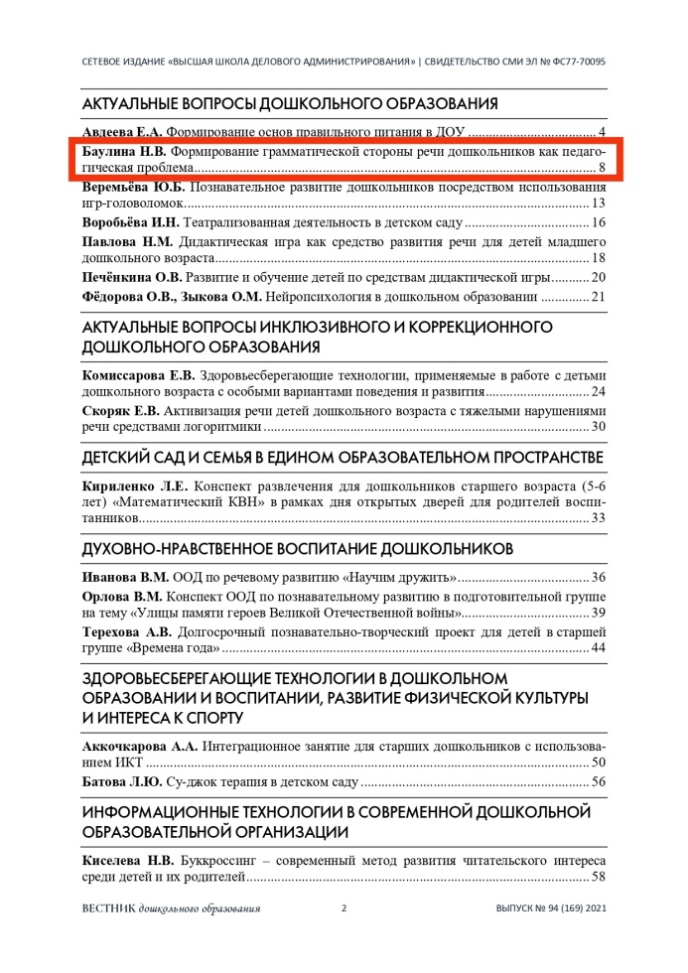
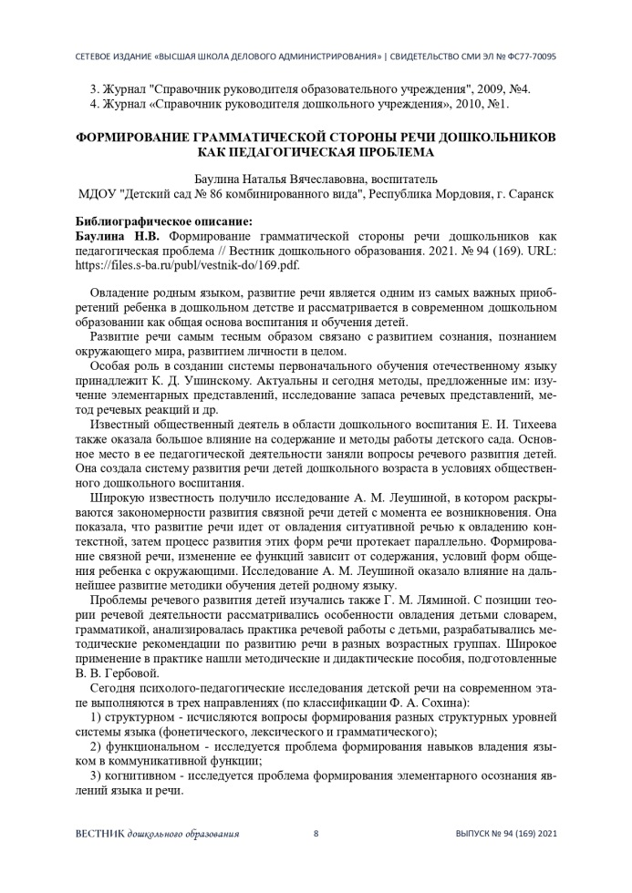
Всероссийский уровень

Slide 17
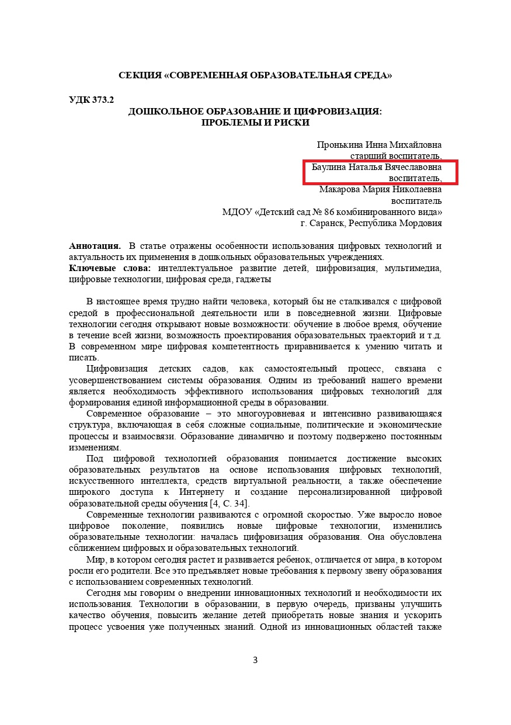

Slide 18
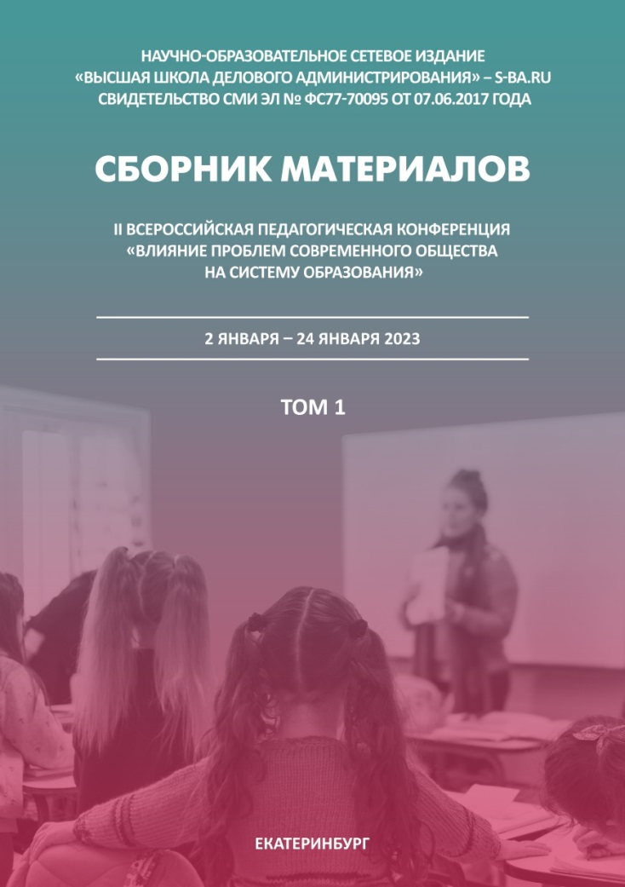
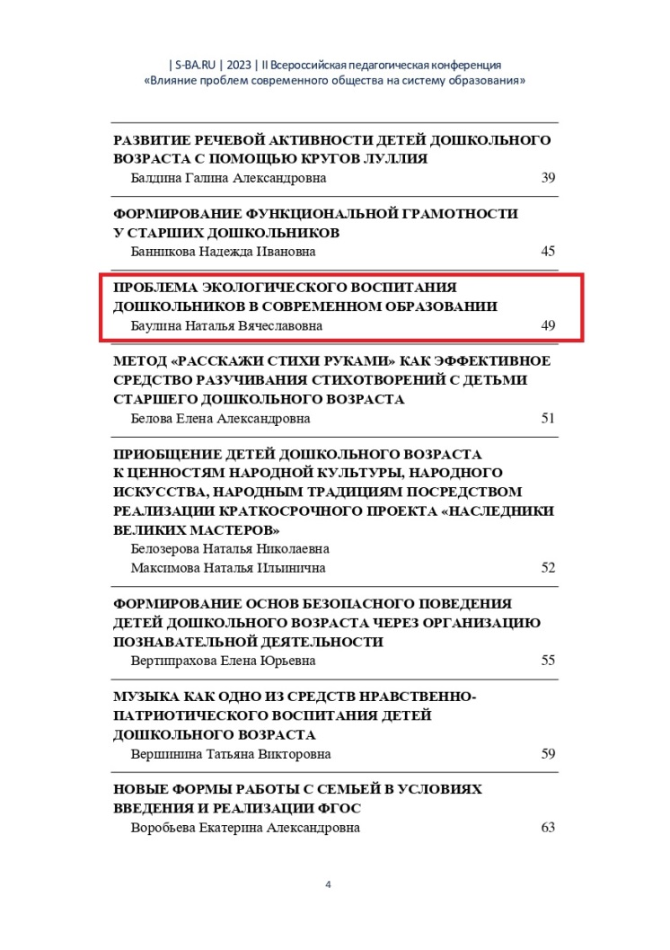
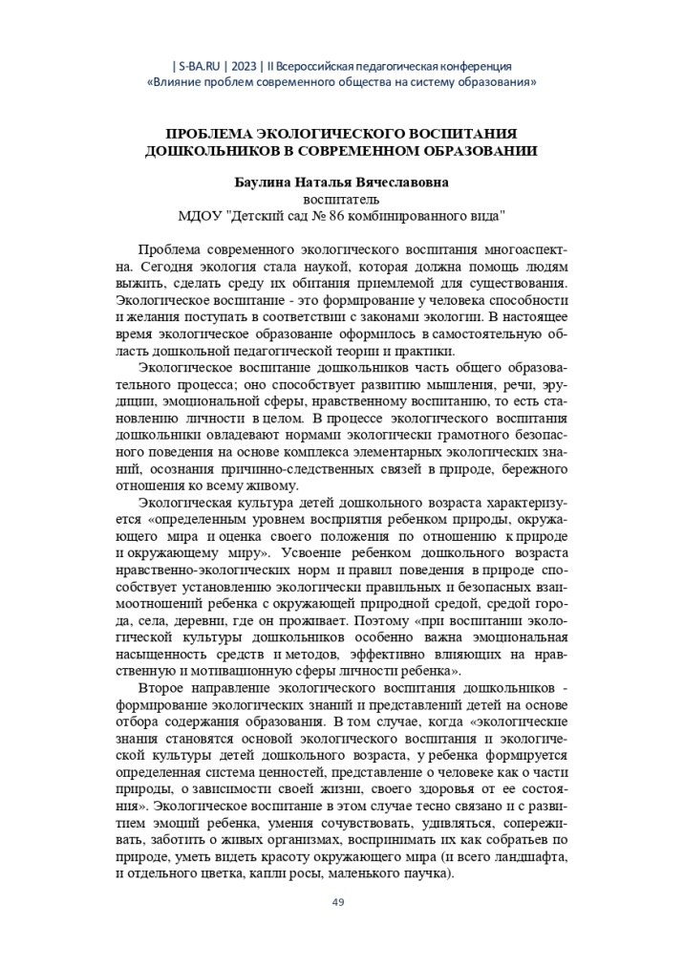

Slide 19
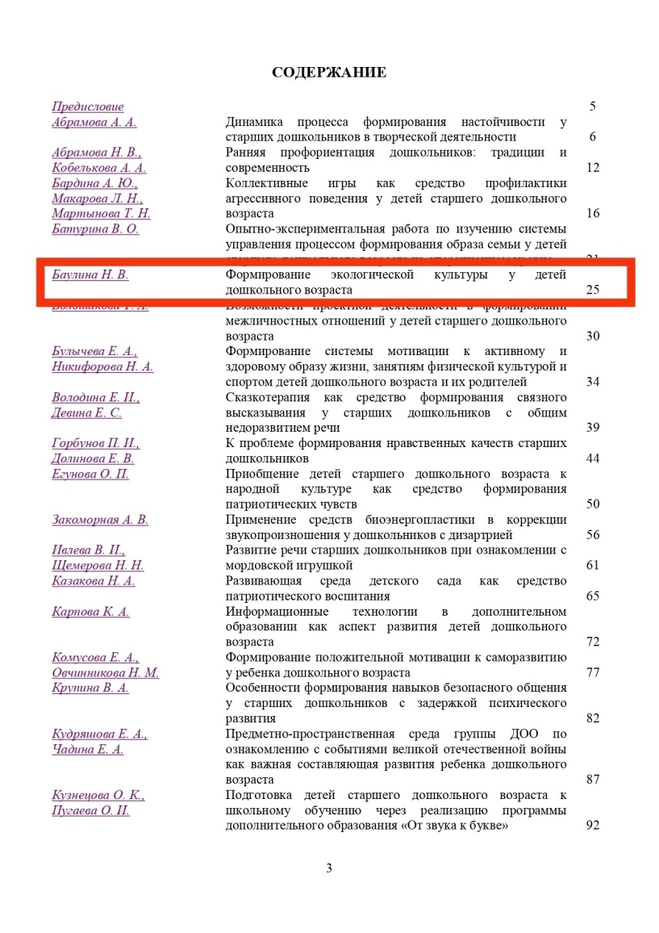
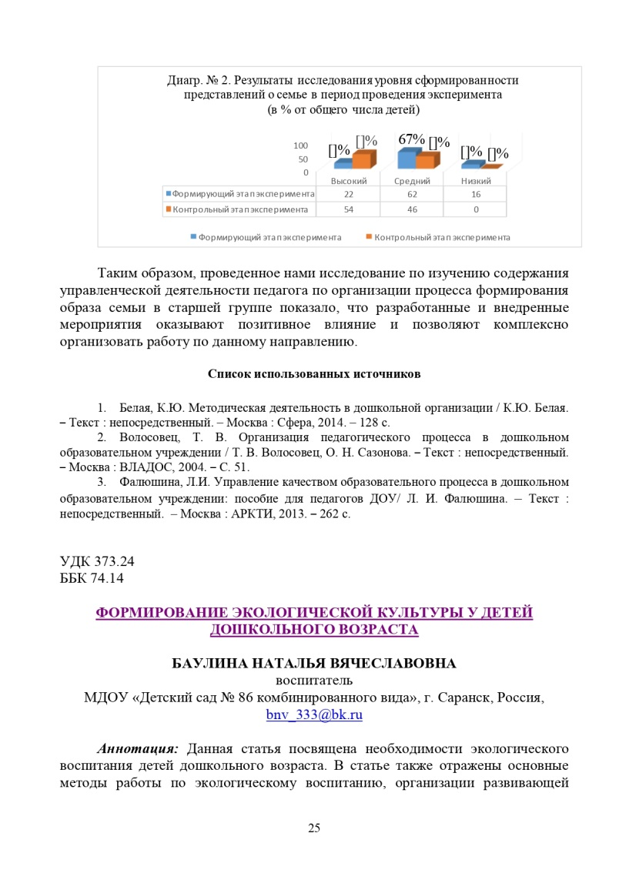
Международный уровень

Slide 20
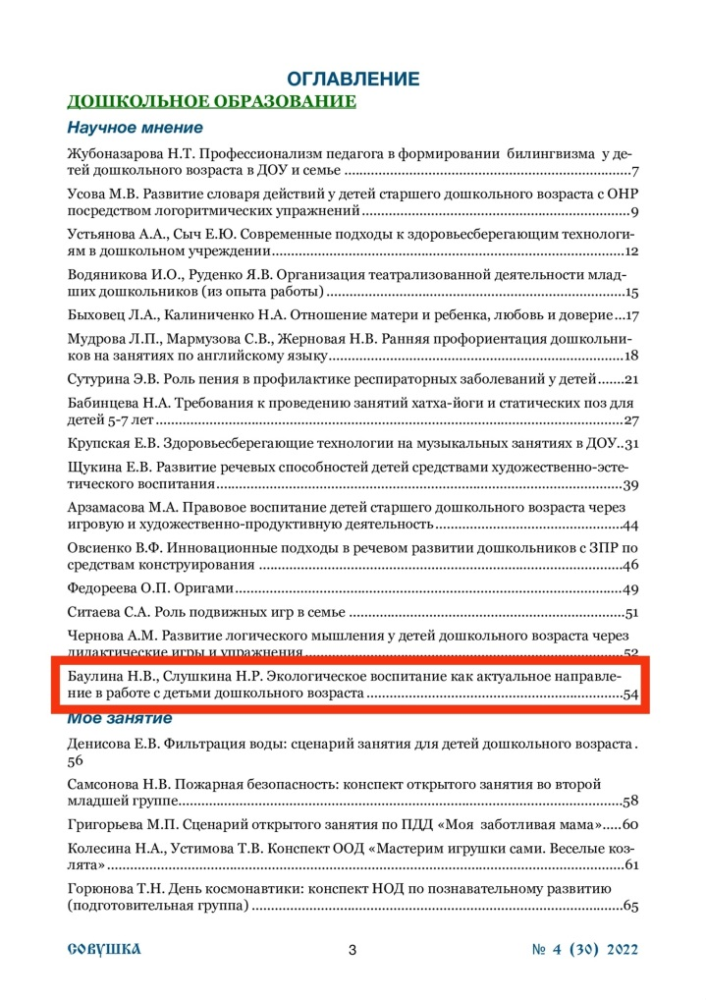
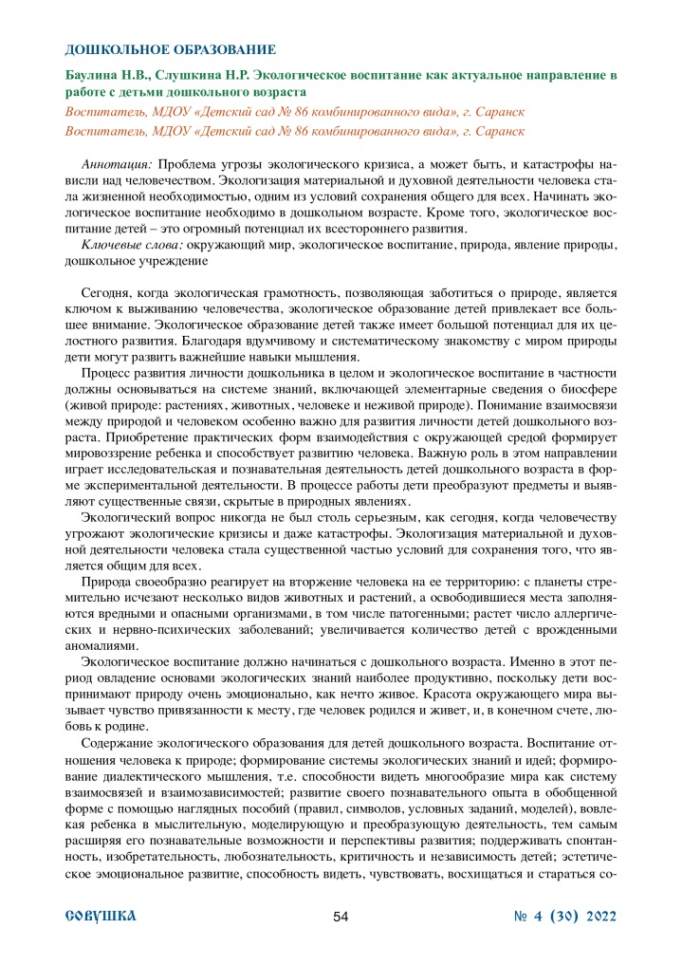

Slide 21
Результаты участия воспитанников в конкурсах, выставках, турнирах, соревнованиях, акциях, фестивалях
Муниципальный уровень - 3
Республиканский уровень - 2
Российский уровень - 5
Международный уровень - 5

Slide 22
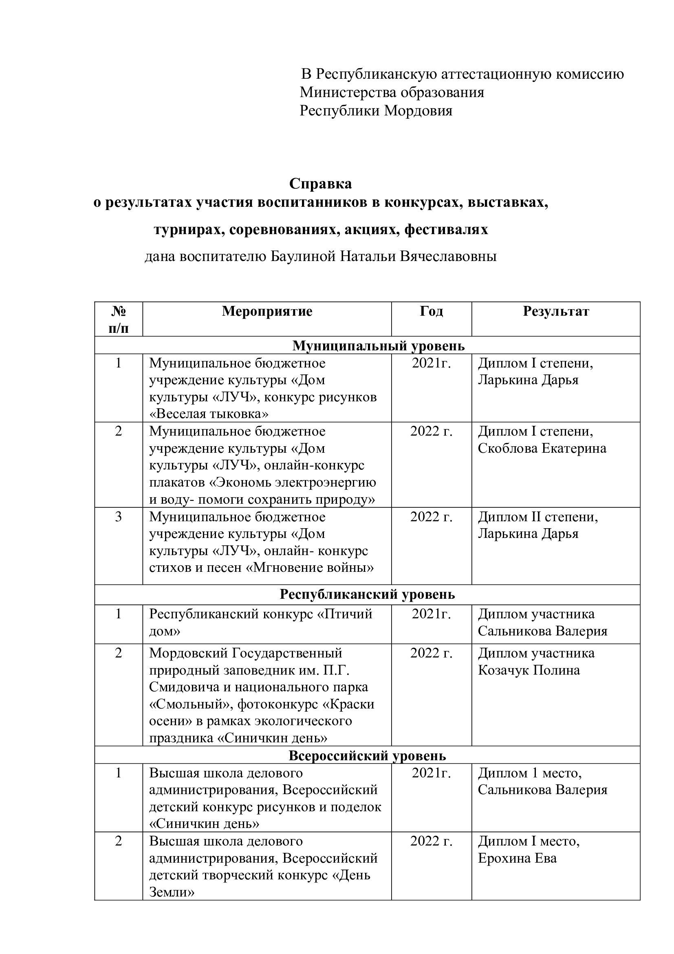
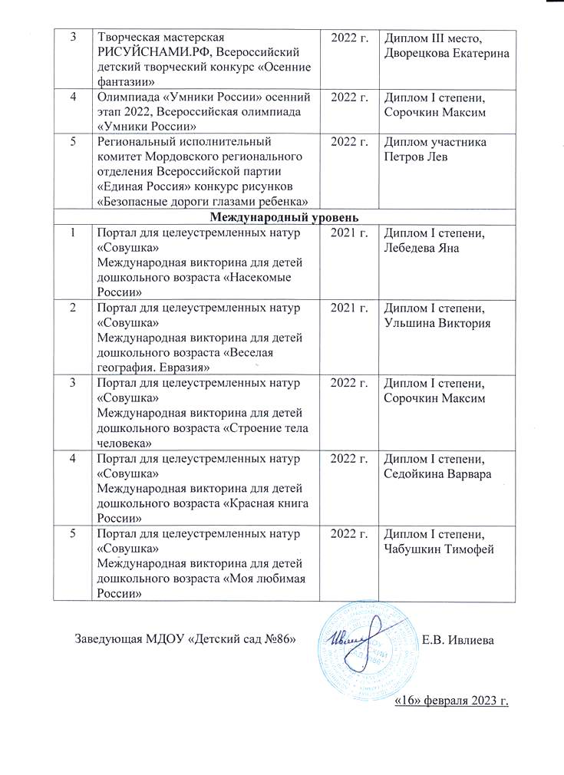

Slide 23
Победы и призовые места в очных муниципальных мероприятиях

Slide 24
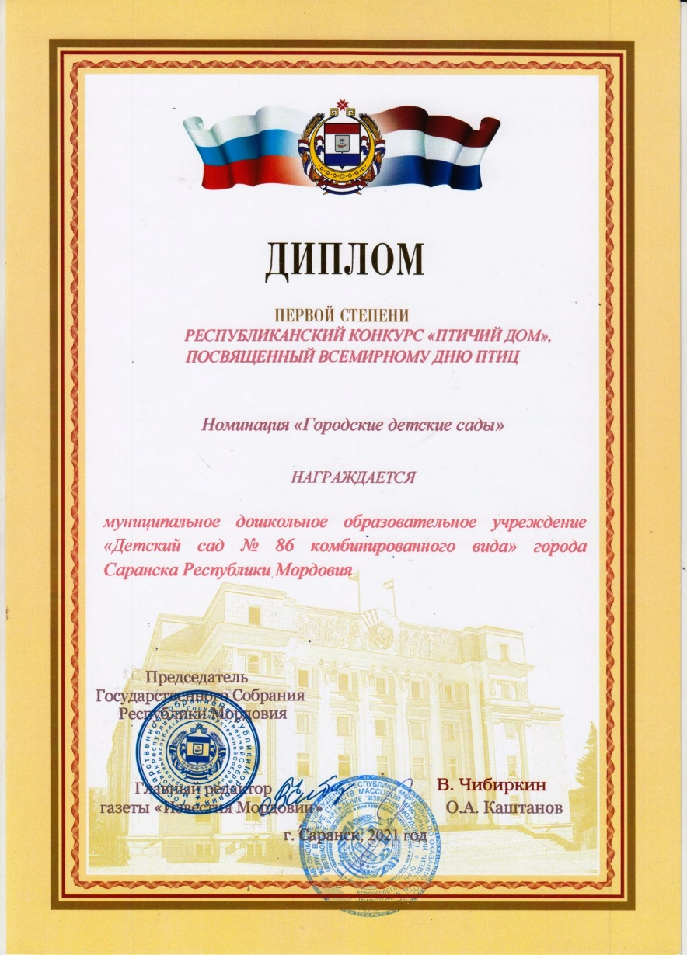
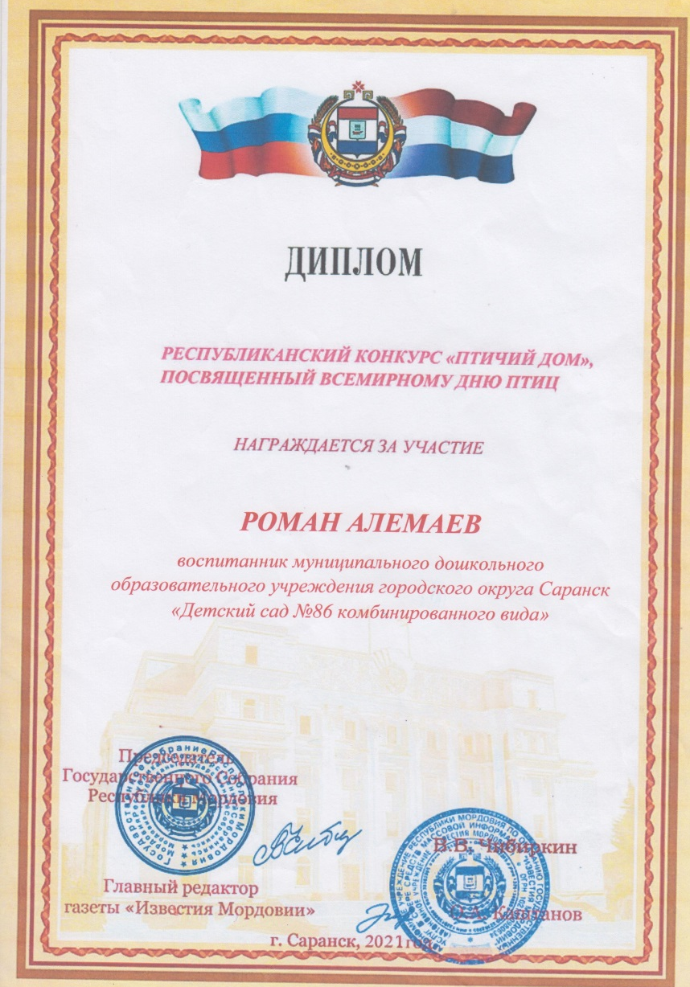
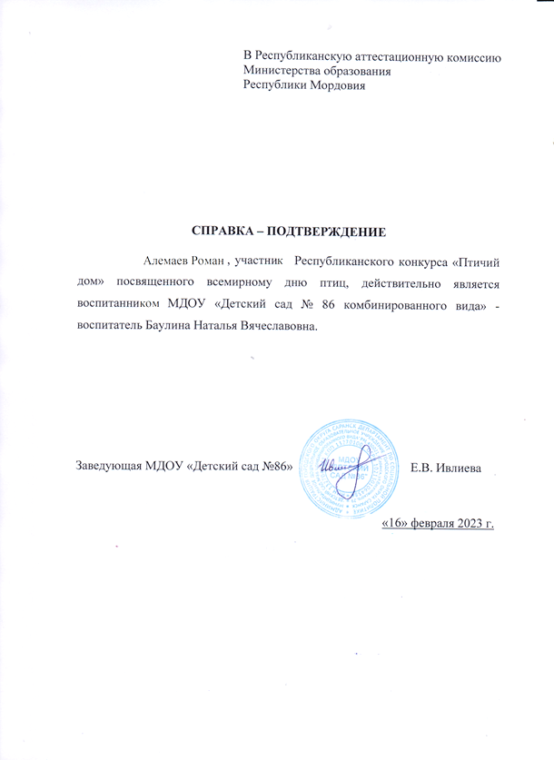
Победы и призовые места в очных республиканских мероприятиях

Slide 25
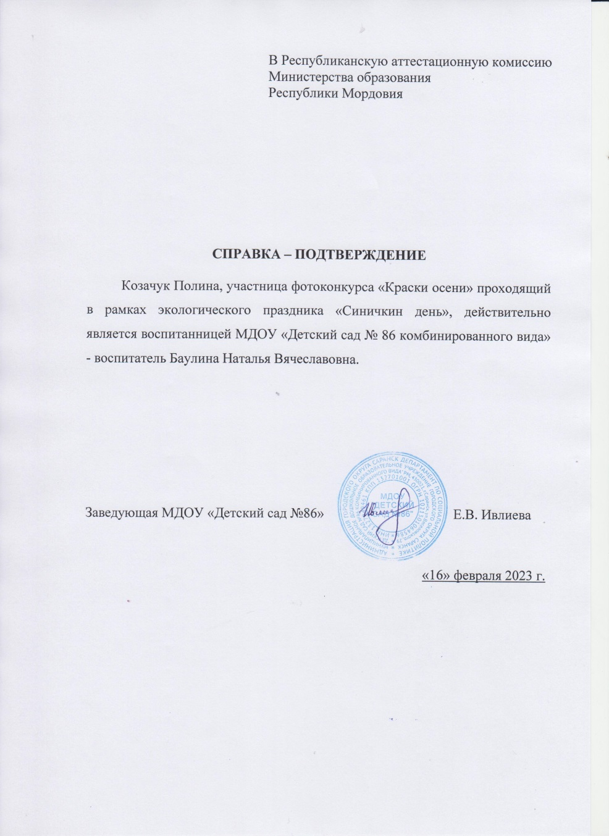

Slide 26
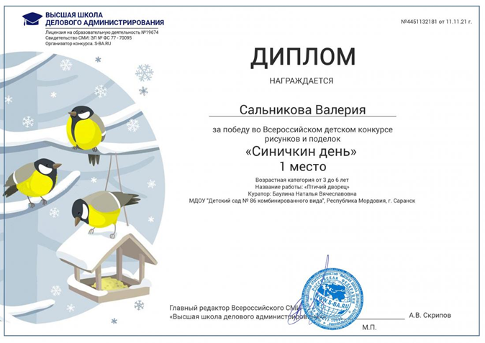
Победы и призовые места в очных российских мероприятиях

Slide 27
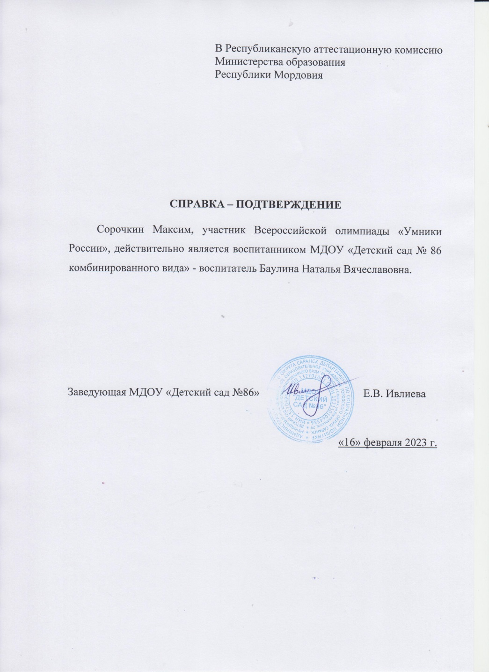

Slide 28
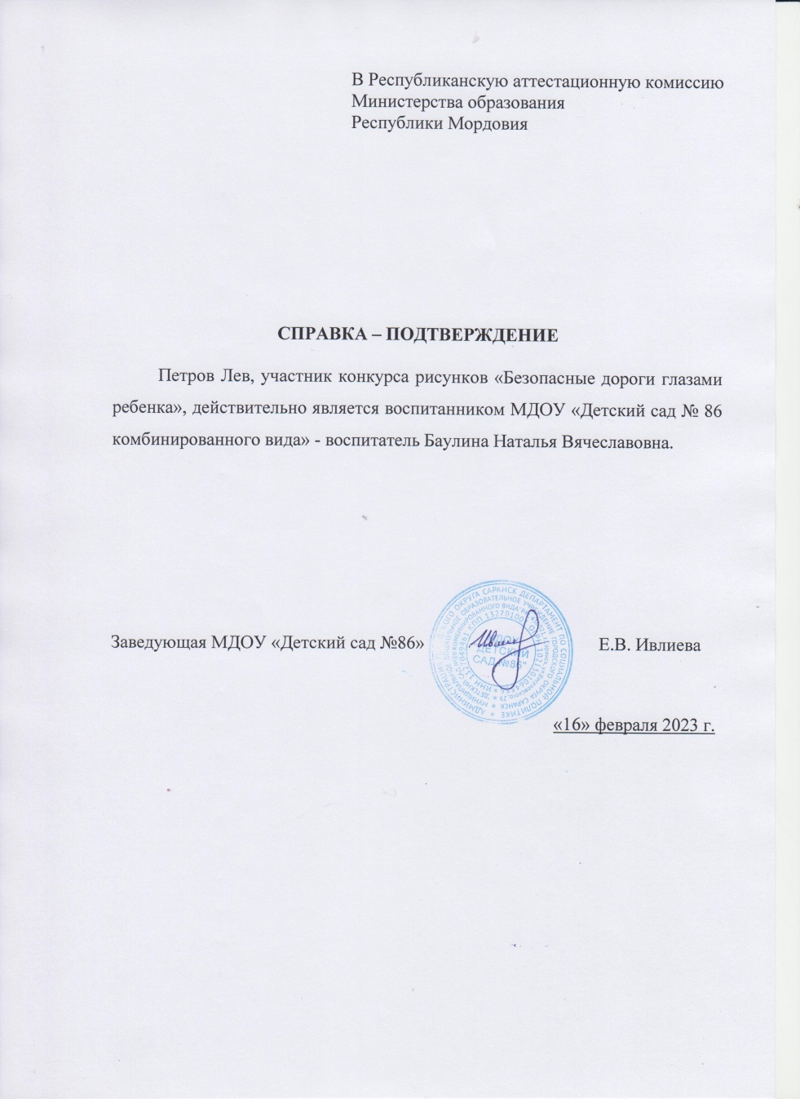

Slide 29
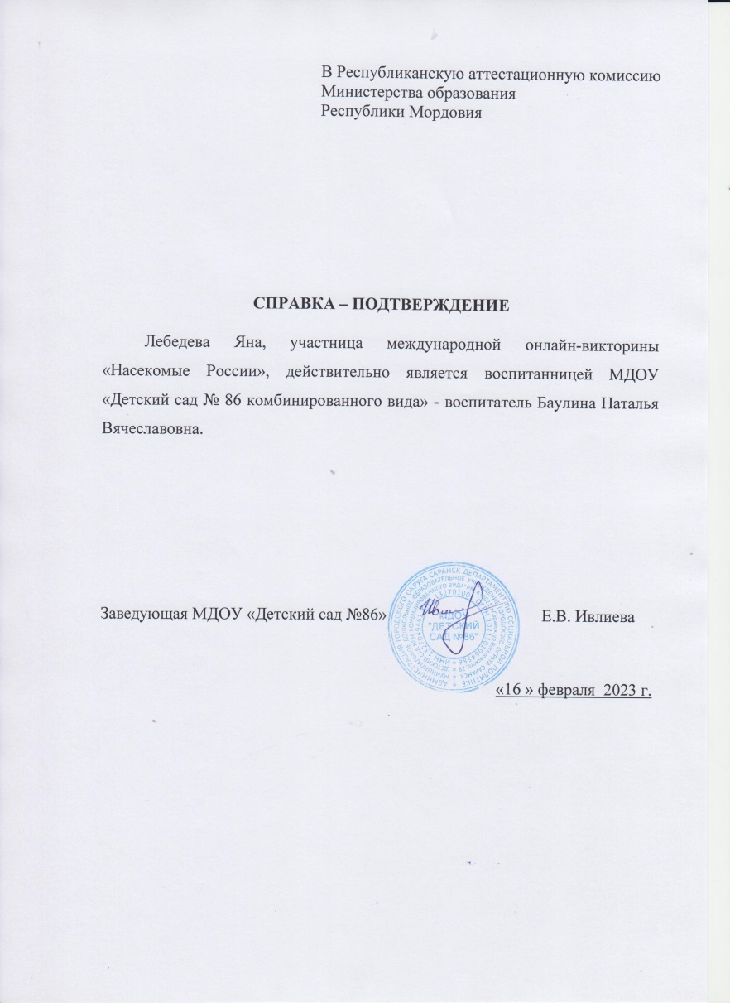
Победы и призовые места в очных международных мероприятиях

Slide 30
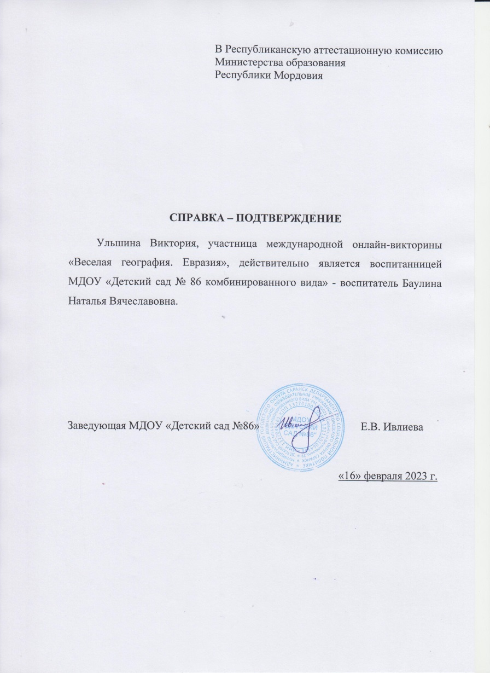

Slide 31
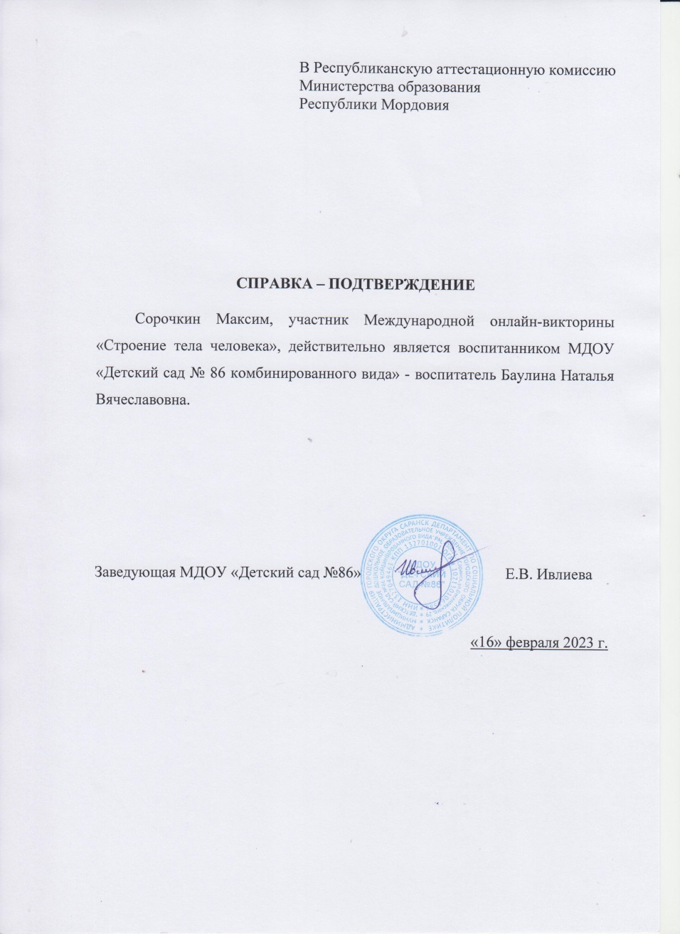

Slide 32
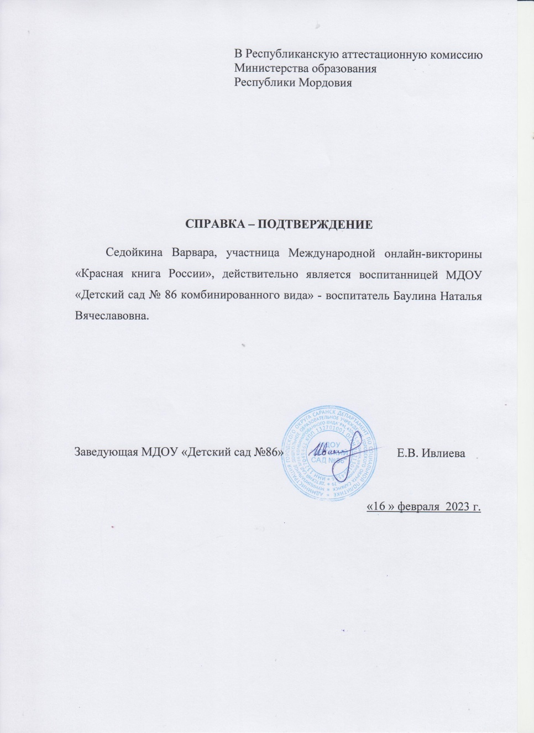

Slide 33
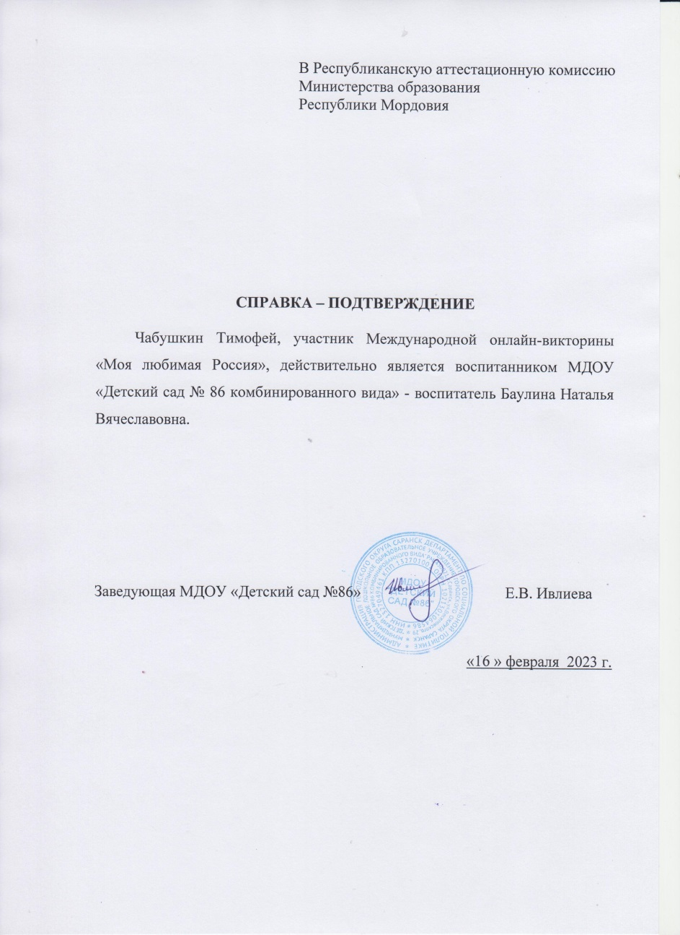

Slide 34
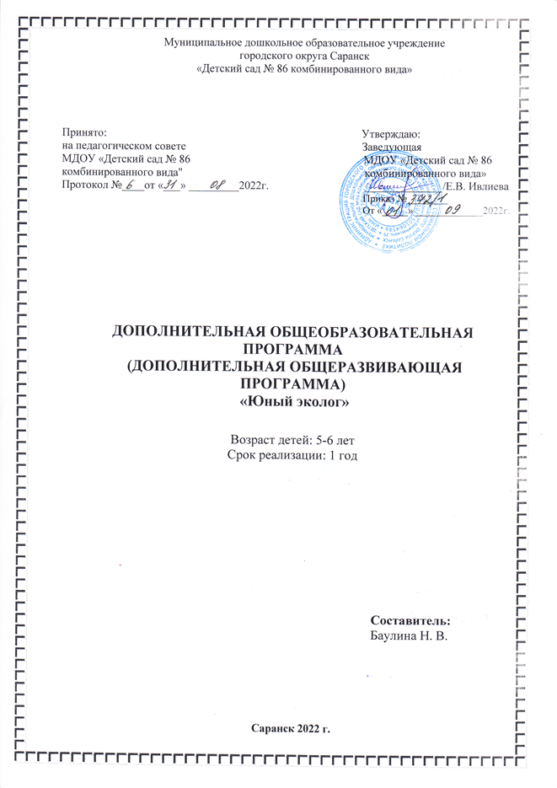
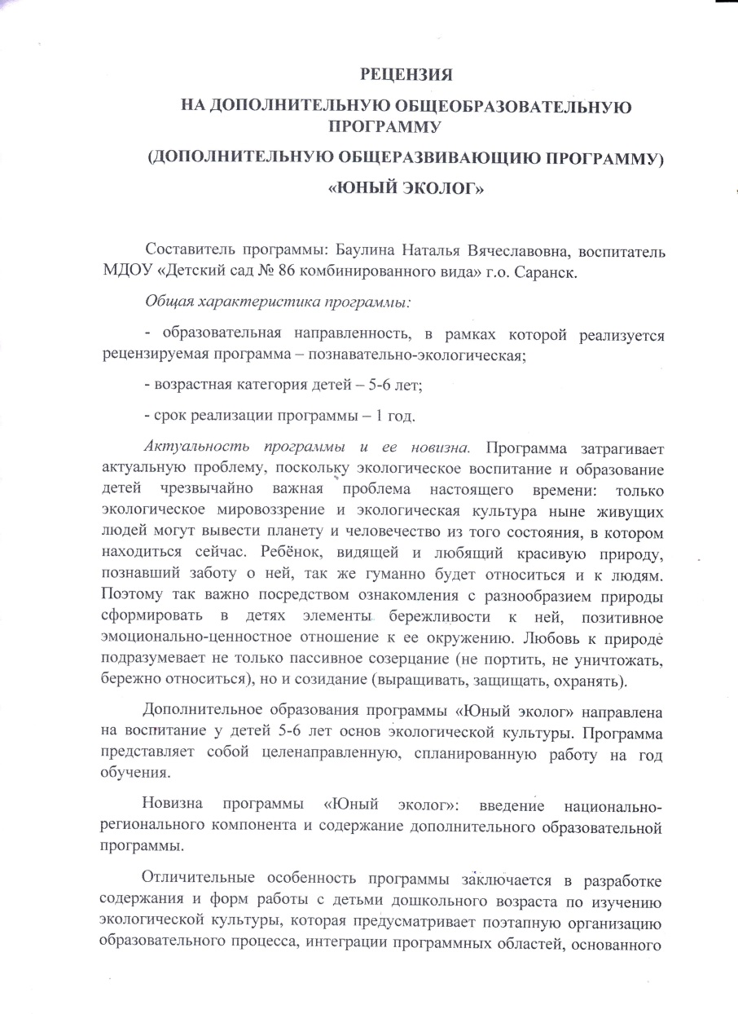
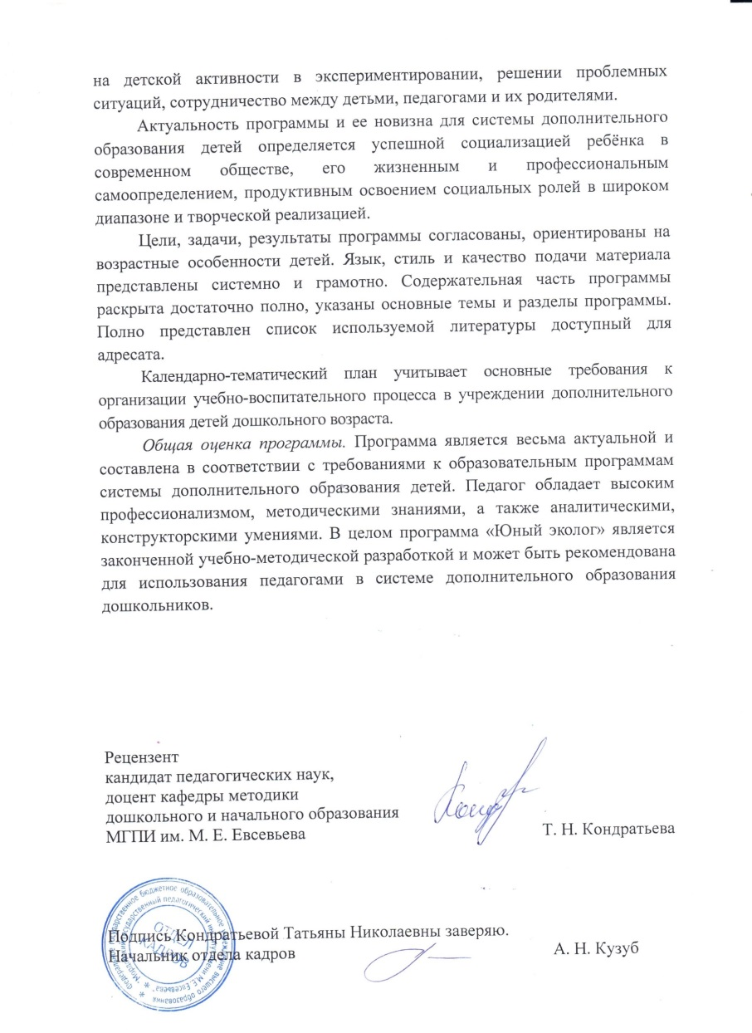
Наличие авторских программ, методических пособий

Slide 35
Выступления на заседаниях методических советов, научно-практических конференциях, педагогических чтениях, семинарах, секциях, форумах, радиопередачах (очно)
Уровень образовательной организации: выступлений - 2
Республиканский уровень: выступлений с докладом – 1
Всероссийский уровень: выступлений с докладом – 2
Международный уровень: выступлений с докладом – 1

Slide 37
Уровень образовательной организации

Slide 38
Республиканский уровень

Slide 39
Всероссийский уровень

Slide 40
Международный уровень

Slide 41
Проведение открытых занятий, мастер-классов, мероприятий
Уровень образовательной организации – 2
Муниципальный уровень- 1

Slide 44
Общественно-педагогическая активность: участие в комиссиях, педагогических сообществах, в жюри конкурсов.

Slide 47
Позитивные результаты работы с воспитанниками

Slide 48
Качество взаимодействия с родителями

Slide 49
Участие педагога в профессиональных конкурсах
Республиканский уровень -3
Российский уровень - 6
Международный уровень - 3

Slide 51
Республиканский уровень

Slide 52
Всероссийский уровень

Slide 54
Международный уровень

Slide 55
Награды и поощрения
Поощрения с различных сайтов и порталов сети Интернет – 3
Поощрения муниципального уровня - 2
Поощрения республиканского уровня- 3
Поощрения российского уровня - 2

Slide 56
Поощрения с различных сайтов и порталов сети Интернет

Slide 57
Поощрения муниципального уровня

Slide 58
Поощрения республиканского уровня

Slide 59
Поощрения российского уровня

Slide 61
БЛАГАДАРЮ ЗА ВНИМАНИЕ!

